Slide 1
复习专题：白银货币化
——明朝中后期白银货币化下的中国与世界
（至宣德年间）“户部言民间交易惟用金银，钞滞不行”
——《明史·食货志》
外国人，包括欧洲人，为了与中国人做生意不得不向中国人支付白银，这也确实表现为商业上的“纳贡“……16 世纪的葡萄牙、17 世纪的尼德兰 (荷兰) 或 18 世纪的英国在世界经济中根本没有霸权可言。
——德国历史学家弗兰克《白银资本》

Slide 2
【专题相关】
教材相关 | 高考相关
1.《中外历史纲要(上)》第 15 课”明至清中叶的经济与文化”讲到“美洲等地的白银通过海外贸易大量流入，促进了长途和大额贸易的发展； | 1.2009年高考北京卷第37 题要求结合材料说明“丝一银”贸易出现的国际背景和国内社会经济条件；
2.《中外历史纲要（下）》第7课“全球联系的初步建立与世界格局的演变”第二子目“商品的世界性流动”中采用长篇幅描述新航路开辟后大量白银经太平洋贸易和印度洋贸易流人中国，进一步刺激了中国东南沿海地区经济的发展。 | 2.2010 年高考全国课标卷选择题中要求结合明代洪武至弘治年间(1368-1505)徽州祁门土地买卖契约情况表分析当时货币的使用情况；
3.选择性必修 1《国家制度与社会治理》第15课“货币的使用与世界货币体系的形成”中讲道:“从战国到元，贵金属金、银也时常承担货币职能，但并未成为主要货币。自明朝中期起，白银逐渐成为国家财政和民间交易的基本支付手段，物价也多以银两计算。清朝完全承认白银的法定货币地位，与铜钱兼用。白银货币化是商品经济发展的需要，也推动了商品经济进一步发展。” | 3.2014 年高考北京卷第37 题要求结合公元1400-1800 年世界主要贸易路线和白银流向示意图，以世界洲际贸易的发展为视角，结合所学，对材料二所蕴含的历史信息进行解读；
4.选择性必修 1《国家制度与社会治理》第16 课“中国赋税制度的演变”中所述明朝一条鞭法实行“赋役合并、一概折银”。 | 4.2022年高考广东卷17题综合三则材料，简述明代白银货币化的影响。

Slide 3
明朝中后期白银货币化下的中国与世界
目 录
一
何以白银
CONTENTS
二
何来白银
三
白银之殇

Slide 4
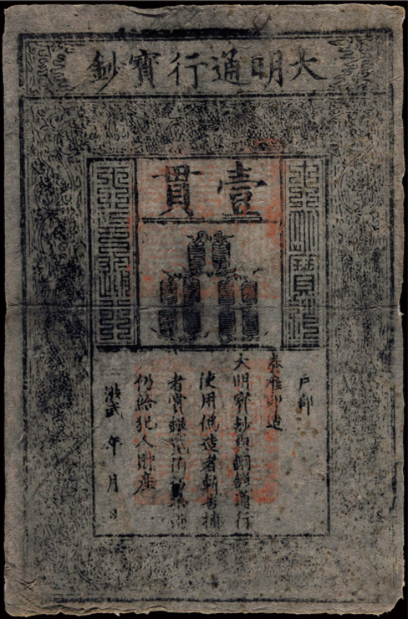
禁民间以金银物货交易,违者罪之。
——明洪武七年法令
户部
奏准印造大明宝钞与铜钱通行使用，伪造者斩，告捕者赏银二百五十两，仍给犯人财产。
洪武 年 月 日
——大明宝钞印文
思考：两则史料对白银使用的规定有何矛盾之处?说明了什么问题？
Notes:
设计意图：这样具有矛盾性的问题，可激发学生探索的兴趣，并导入主题。
世界上最早的纸币交子出现于北宋，之后的南宋元明也都发行了纸币，明朝发行的纸币叫宝钞，同时明朝政府下令“禁民间以金银物货交易违者罪之”，目的是推行宝钞。但是宝钞上面有这样一句话：大明宝钞与铜钱通行使用，伪造者斩，告捕者赏银二百五十两,仍给犯人财产。大家从这两份史料中能发现在白银使用上有什么矛盾之处吗?一方面禁止民间用白银交易，另一方面政府奖赏又用银。这就说明当时白银的认可度和接受度更高。明朝后来的历史也证实了这一点，白银逐渐取代了宝钞和其他货币成为最主要的货币，而且对明朝社会产生了巨大的影响。

Slide 5
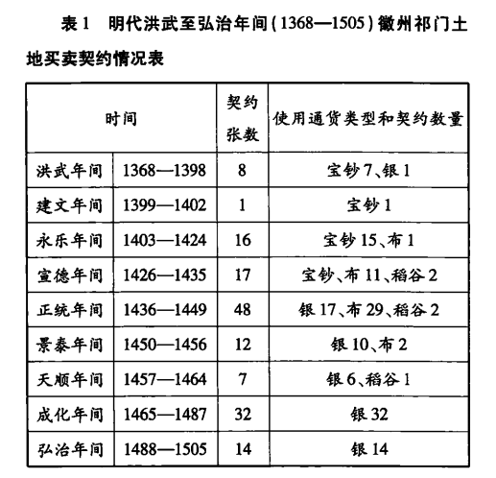
一、何以白银
明代洪武至弘治年间(1368一1505)徽州祁门土地买卖契约情况表
1.洪武、建文年间主要是以钞为主
2.宣德、正统、景泰、天顺年间，除了宝钞之外稻谷、布以及白银也成为交易媒介，白银的使用在正统年间逐渐活跃起来了
3.成化、弘治年间交易全部是用白银作为交换媒介完成
学习任务1：根据上表，对通货类型进行分期、分类，指出土地买卖中通货的使用呈现的趋势。
Notes:
设计意图：通过分析此表，培养学生图表分析能力和关于趋势问题的答题方法，并认识到白银逐渐取代宝钞和实物成为主要货币。
1980年傅衣凌先生对明代1368-1505间徽州府祁门县一百多张土地买卖契约进行研究,详细列出了不同时期土地买卖契约数量，以及在契约中约定使用的通货的类型(见表1)。根据此表，对通货类型进行分期、分类，指出土地买卖中通货的使用呈现的趋势。
研究表明，祁门县土地买卖所使用的货币在洪武、建文年间主要是以钞为主，只有最早的一次交易因为发生在洪武六年还未发行宝钞，所以是用银。这说明，明朝初年，在政府的强力推行和宝钞贬值程度不大的情况下，人们还是可以接受宝钞的。到宣德、正统、景泰、天顺年间，也就是1426--1464 年的四十年间，除了宝钞之外稻谷、布以及白银也成为交易媒介。这说明宝钞的接受度开始下降，而民间因为不敢违禁使用白银，所以一度使用实物稻谷或布来交换。但是白银的使用在正统年间逐渐活跃起来了。成化、弘治年间，契约文书中所显示的交易，则全部是用白银作为交换媒介完成的。

Slide 6
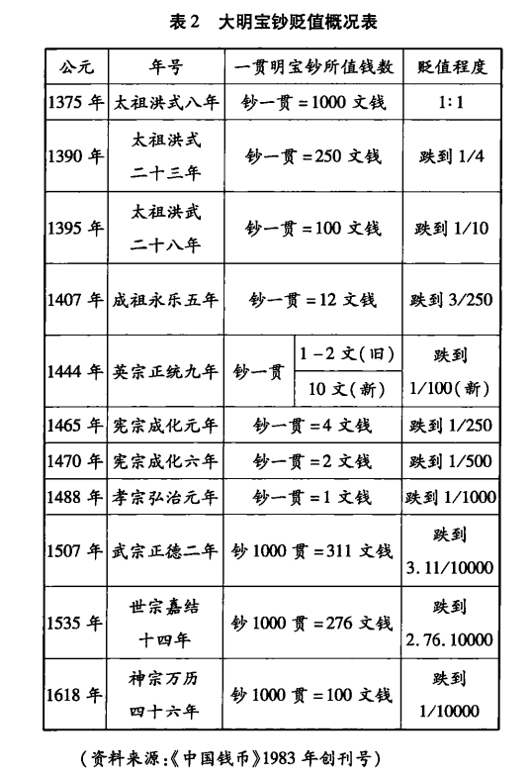
一、何以白银
大明宝钞贬值概况表
材料： 然一贯仅值银三厘、钱二文。民间得之，置之无用。 ——陆容《菽园杂记》
材料：至成祖永乐年间，因多次征战、迁都北京、郑和下西洋等庞大开支，明廷更是滥发宝钞,宝钞的通货膨胀已经失控。
——王伟沁《白银危机与明清两朝经济社会变革》
学习任务2：结合表格及材料，分析白银逐渐取代纸钞和实物成为主要货币的原因？
Notes:
宝钞贬值，百姓都不再使用它。宝钞为什么会不断贬值呢?
根据材料和表格可以看出宝钞在流通过程中出现了不断贬值的现象。从 1375 年每贯等于1000文钱，到1488 年只能兑换1文钱贬值了1000倍，而且这一趋势并未停止，之后仍在不断贬值。因为宝钞贬值，百姓都不再使用它。为什么会不断贬值呢?
明朝宝钞是完全没有发行准备金的，这是其致命缺陷。尽管明初有不少官员认识到宝钞的贬值是由于宝钞发行量过多，也不知道发行多少数量的宝钞才是合适的。宝钞贬值被民间弃用为什么是白银而不是其他媒介成为主要货币呢？
明中叶后，白银成为主要货币，是商品经济发展的必然结果。

Slide 7
一、何以白银
材料：“凡贸易，金太贵，而不便小用；米不能久而不便大用；钱近实，而易伪易杂；钞太虚,亦复有泡烂。是以白金之为币，长也。”对于民众来说白银有保值和储存的便利，最为关键的是，白银具有免于被权力轻易掠夺的货币本性，朝廷至少无法“印”出白银来。
——魏千志《明清史概论》
思考：结合材料，概括白银成为主要货币的其他原因。
1.根本原因：是商品经济发展的必然结果；
2.其他货币存在缺陷或不足；
3.白银有自身的优势
Notes:
设计意图:引导学生多角度分析白银成为主要货币的原因,培养学生透过历史现象看问题的意识,理解白银成为主要货币的原因。
可以看出，白银成为主要货币是商品经济发展的必然结果，商品交换需要有稳定的货币作为支撑，其他货币存在缺陷或不足，白银有自身的优势。白银货币化是历史发展的必然结果。

Slide 8
二、何来白银
材料：据德科民的估计，自1571 (明隆庆五年) 至1821年(清道光元年)的二百五十年中，由西属美洲运往马尼拉的银子共约四万万西元，其中约四分之一或二分之一都流入中国……他所估计的二分之一，即二万万西元或更多些，可能比较接近事实。
——全汉昇《中国经济史论丛》
材料：隆庆元年(1567 年)“凡买卖货物，值银一钱以上者，银钱兼使；一钱以下者止许用钱”。 ——《大明会典》
材料：中国人问:“敝邦所用银钱，皆来自贵邦，不识何若是之多也?”
“西来诸商，与责国(中国)交易，每岁金银不下百万，其所从来，有出于敢地( 欧洲)之矿也，亦有海外亚墨利加所处而进者。盖其地之矿，广而且腴，计十分之土，金银且六七分也。大西近海一国，每岁所入，亦不下数百万。” ——艾儒略《西方问答》
学习任务3：根据材料并结合所学，思考白银为何流入中国及大量的白银从何而来?
Notes:
设计意图:培养学生从材料关键语句 中寻找信息点，并认识到白银大量流入中国的国际背景。
根据以上可以看出海外白银流入中国的国际背景，即新航路开辟后西班牙、葡萄牙进行殖民扩张，掠夺开采大量白银。中国与欧洲国家进行贸易主要有三条路线：其一，中国澳门—日本长崎；其二，中国澳门—马六甲—印度果阿—好望角—萄牙；其三中国澳门—菲律宾马尼拉—美洲墨西哥。
明代中后期，随着新航路的开辟，欧洲人在与中国的贸易中有了更为充足的资本——来自美洲的白银。但是由于中国的丝瓷、茶叶等的大量出口，欧洲新兴商业强国在与中国的贸易中无一例外处于贸易逆差地位。大规模贸易加上中国与西欧金银比价的差异，导致白银大量流人中国。
贸易过程中，中国所产的丝绸、瓷器、茶叶是欧洲所需要的，而中国不需要欧洲的商品中国处于贸易顺差。加之，白银在中国的金银比价比欧洲高，例如在中国三两银子能换一两黄金，欧洲就需要 12 两白银。结果大量白银流入中国。经过不同的航线流入中国白银的数量说法不一，总体而言，中国通过“丝—银”贸易获得了占世界产量1/4 到1/3的白银，总量达到7000 吨至10000 吨。这种趋势一直持续到18 世纪末。白银的货币化以及大量白银流入中国，对明朝社会和欧洲各产生了怎样的影响呢?

Slide 9
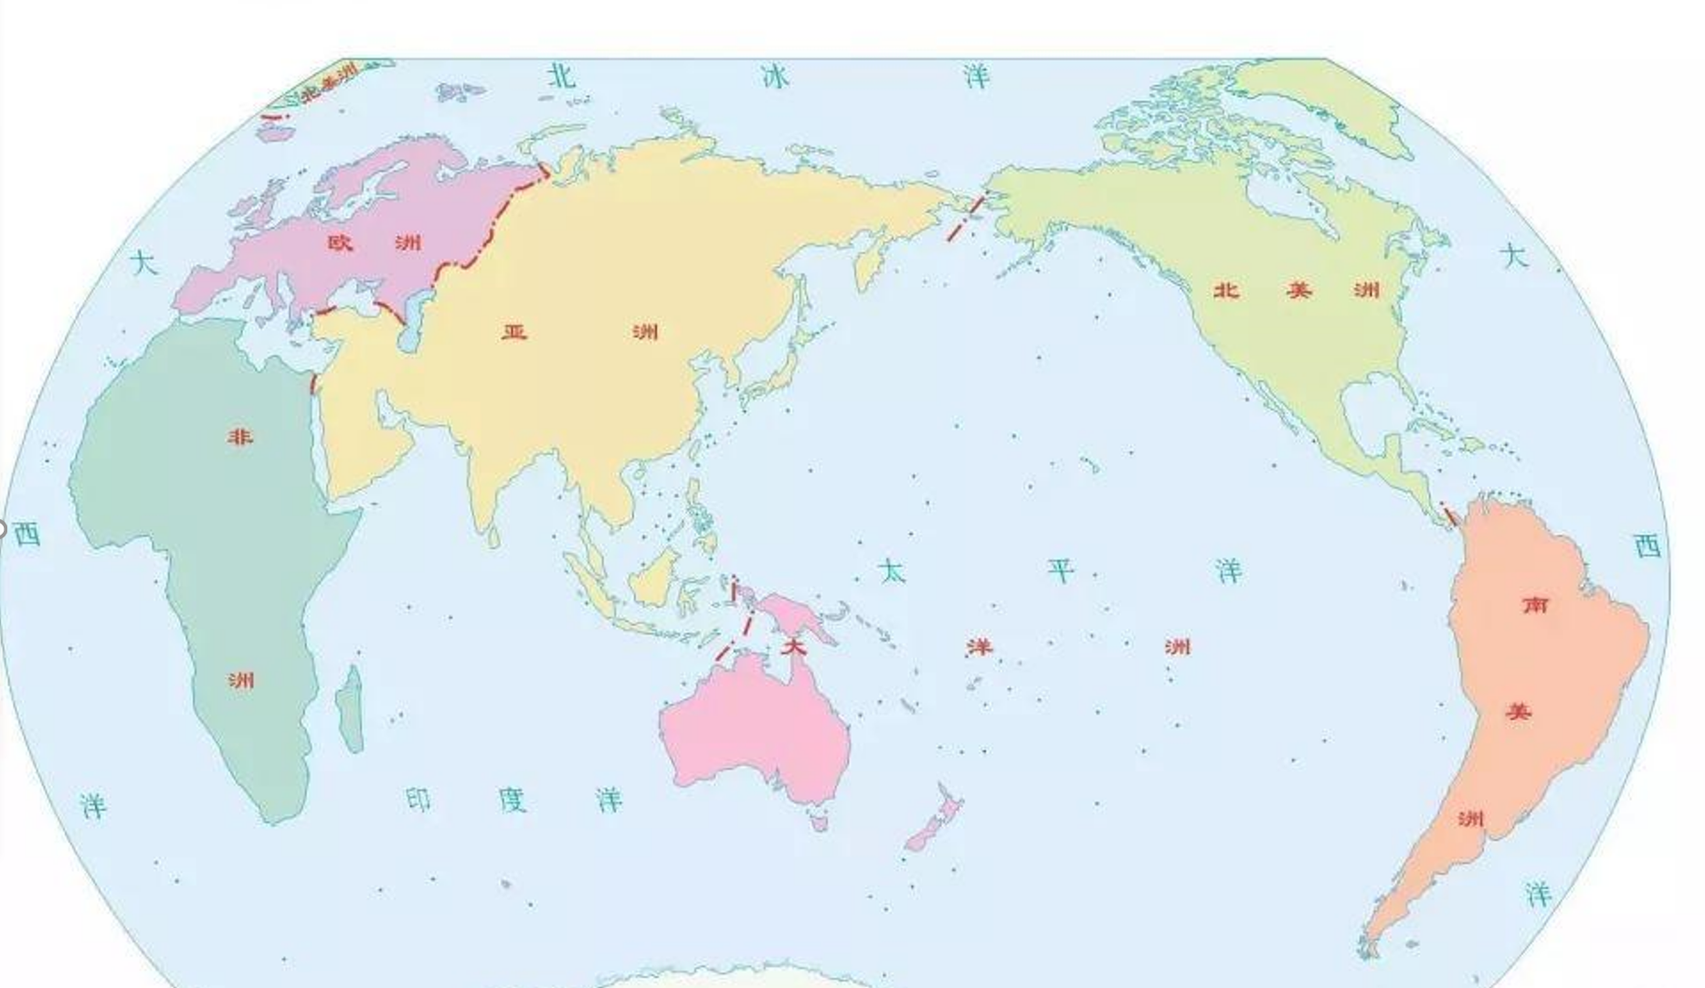
二、何来白银
白银
里斯本
白银
长崎
生丝、瓷器
阿卡普尔科
墨西哥
澳门
生丝、丝绸、棉布、瓷器
果阿
马尼拉菲律宾
白银
葡萄牙人贸易路线
西班牙人贸易路线
根据所学，描画“围绕中国形成的白银贸易网络”的简易路线？
Notes:
△（说明：在全球贸易网络形成过程中，不仅有过去一直比较重视的三角贸易，还有一个过去比较忽略的，但又是十分重要的贸易现象——围绕中国形成的白银贸易网络。）1553年，葡萄牙商人进入中国澳门，经过不断买通当地官员和私自经营，到16世纪70年代，葡萄牙人就把澳门这个临时的停泊口岸变成了他们在中国进行商业贸易和停泊船只的居留地。葡萄牙人入居澳门后，很快便形成以澳门为主要中转站的围绕中国的海上贸易网络，主要有三条路线:
1、葡萄牙人直接参与中国与欧洲之间的贸易。具体路线是：葡萄牙将中国生丝、瓷器等运到澳门，再运到印度果阿（1510年、葡萄牙占领印度果阿，将其变成了葡萄牙人在东方的贸易商站和活动的大本营。），继而运到里斯本，直至到达欧洲各国，获取大量白银，这些白银的大部分又流入中国。
2、葡萄牙人参与中日之间的丝很贸易。具体路线是：将白银从日本长崎运到澳门，再输人到中国内地。
3、西班牙人也从事对中国的贸易。具休路线是:从中国漳州月港将生丝、棉布、瓷器等运到马尼拉，西班牙人用“马尼拉大帆船”将这些货物运到墨西哥交换美洲产的白银，再将这些白银运到马尼拉，这些白银也经澳门(后来也包括广州)进入中国内地。
明朝中国的丝织业发达，生产的丝织品除了供国内消费外，还大量出口。另一方面，白银也成为明朝的主要流通货币。(但是中国自己的银矿储量并不丰富，致使白银供不应求，银价昂贵。正当16世纪中国的白银由于供求失衡而价格昂贵之时，在太平洋两岸出现了两个丰富的银矿生产地区:(一个是西属美洲，一个是日本。前者的白银经马尼拉大帆船运到菲律宾，中国商人将大量丝货运到菲律宾，换回白银。而日本由于白银储量丰富，在16—17世纪初叶，曾是亚洲生产白银的大国，有“银岛”之称。由于双方的供求需要，中日之间开展了丝银贸易，日本以白银换取中国的丝货。但是明朝由于遭受倭寇侵扰，政府禁止与日本通商，于是葡萄牙人就以澳门为据点，参与了中日之间的丝银贸易。葡人从澳门到广州低价收购丝货，高价卖到日本长崎，又从长崎换回白银，高价出售给中国商人，两边获取暴利。这种贸易持续了80多年，后被日本停止。而中国的商人也不顾政府的禁令，继续进行中日之间的丝银贸易。
美洲、日本和世界其他地区的白银大量流入中国，进一步刺激了中国东南沿海地区经济的发展。与此同时，一个围绕白银输入中国的贸易网络也逐渐形成。这一网络跨越大西洋印度洋和太平洋，与主要在大西洋的三角贸易网络联系在一起，形成世界范围内的贸易网络。
教师在教学中要注意从全球的视角，引导学生认识围绕中国形成的白银贸易网络，说明新航路的开辟与中国的关系，把中国和世界联系起来。明朝经济发展，白银作为货币已经流通，而外来的白银则进一步促进了中国经济的发展。这是一种在全球的时空下考察新航路开辟意义的新视野。

Slide 10
三、白银之殇
材料：明朝初年“因田制赋，税粮、草料各有定额”，而到1581年张居正改革“总括一县之赋役，量地计丁，一概征银”。
万历二十一年(1593 年)，某官员报告说，棉农为缴纳赋税，一般要经历三个步骤,先以棉织布，以布易银，再将银交给士兵，运往北京。
海外贸易的发展刺激苏杭地区传统的丝织业获得较大发展，渐渐形成了“机户出资，机工出力”的新型经济关系。
明中期笔记曾有记载“纳银四十两，即得冠带(借指官吏)，称义官”。
明某话本中写道：“如今人最易动心的无如财，只因人有了两分村钱，便可高堂大厦，美食鲜衣，使婢呼奴，轻车骏马……又有这些趋附小人见他有钱希图叨贴，都凭他指使，说来的没有个不是的，真是个钱神”。
——整理自《明史》《明会典》等
思考：根据材料并结合所学，分析白银货币化对明朝社会产生的影响。
Notes:
设计意图:进一步培养学生分角度分析阅读材料回答问题能力,并理解白银对明朝社会产生的重大影响。
从明朝初年“因田制赋，税粮、草料各有定额”到1581年张居正改革“总括一县之赋役，量地计丁，一概征银”，说明中国长期以来实行的赋税征收形式从实物逐渐转变成了白银货币，到张居正改革推行“一条鞭法”时完全确立下来了。随着白银成为主要的货币和赋税征收以白银为主，人们需要把农产品卖掉换取白银，这样农产品商品化程度加深，白银作为货币的作用增大。白银大量内流使得白银成为一种商业资本，资本的特性使得商人阶级得以崛起，手持白银的商人可在全国各地进行投资，谋取收益，地域性商人群体商帮出现。大量白银的内流伴随的是对明朝产品需求的增加，巨额的国际贸易刺激了商品经济的发展，使丝织业、陶瓷业等得到迅速增长，促使明朝的手工业生产空前强大，出现了工场和雇佣这样新的经营和生产方式。在商品经济大潮中，出现拜金思潮以及用银买官等腐败现象。

Slide 11

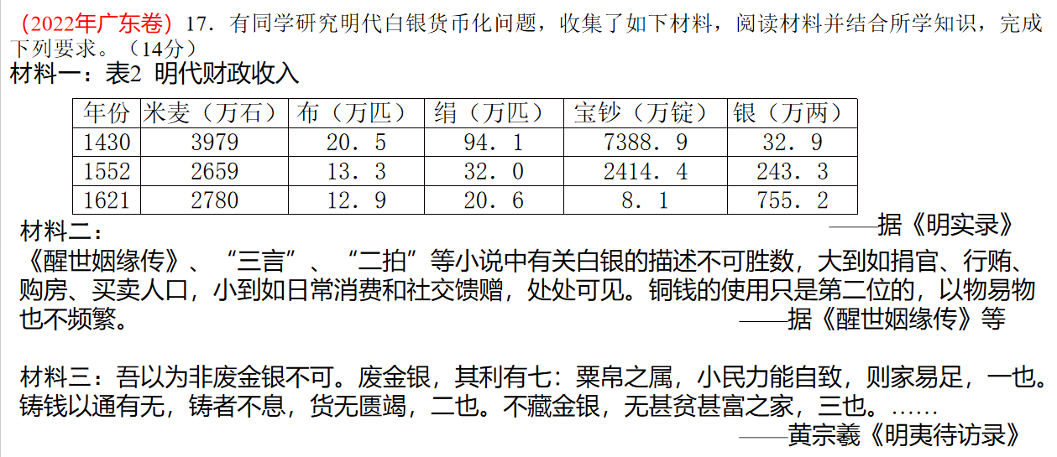
链接高考
参考答案：
影响:
①促进国家财政的货币化，有利于赋税制度改革；
②促进了商品经济的发展，区域性商帮群体出现；
③促进了市民文化的发展；
④影响了社会风气；
⑤加重了人民的负担。
（2）综合上述材料，简述明代白银货币化的影响。（6分）
Notes:
启示：原因、背景、影响类题型答题套路或模板仅供参考，靠谱的方法还是熟悉阶段特征，紧扣题干材料进行作答。

Slide 12
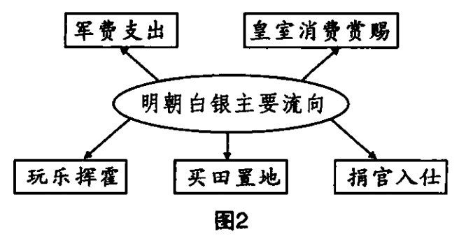
三、白银之殇
材料：明朝北部军事地带(九边)各项费用支出额每年即需350-450 万两;皇室消费及各项赏赐岁费也不下220-250 万两。积资最高者达百万两，其趋向仍为利用其资金捐官,令子弟读书入仕,延揽学者,购置古玩书籍,其下者恣意挥霍。亦即过大之资本,无商业之出路。
——摘编自黄仁宇《放宽历史的视界》
材料：据统计，从1502年到1660年，西班牙从美洲得到18600 吨白银和200吨黄金，到16世纪末世界金银总产量中有83% 被西班牙占有。但是如此雄厚的资金没有投入经济建设，而是虚掷于穷奢极欲的宫廷排场、腐朽的责族生活等众多的非生产性消费上。加上其落后的农业保护政策和重税政策严重遏制和工商业发展，“财富就像水浇在屋顶上,浇上去就流走了”。西班牙因此被称为“黄金漏斗”
——顾銮斋、夏继果《世界通史教程》
思考：白银在中国和西班牙未能转化为资本的原因？
Notes:
这一时期很多国家也出现了资本主义萌芽，而大量美洲金银的开采，给各国资本主义萌芽的发展成长提供了历史机遇。在这一历史机遇面前，各国金银各发挥了什么样的作用？资本主义萌芽又有着怎样不一样的历史命运呢?
可以看出，明朝政府获得的大量白银主要用于军费、皇室消费以及赏赐。政府如此，民间呢?商人集聚白银之后，不是扩大生产，或多买田置地，或捐官入仕，或恣意挥霍。为什么会这样呢？中国的商业阶层和政治权力之间是固定僵化的，商业阶层提高社会地位的唯一途径，是通过科举考试这个门径投身于政治权力阶层，商业被视为末，科举被视为本。袁灿兴在《朝贡、战争与贸易一一大航海时代的明朝》中说:“除了对工商业的压制外，中国社会中还缺乏对专制皇权的有效限制力量，私有产权不能得到真正保护。纵使家财万贯，可普天之下，莫非王土，这万贯家财，只要被官府盯上，稍加打击，强取豪夺，一切富贵荣华，瞬息烟消云散。富豪们遂一掷千金，购置田地，修建庄园，在各类精致的奢侈品中消耗自己的金钱，至于资本的积累，投资的扩大，商业的进一步发展，则被忽视。”这样的情况,中国并不是孤例，西班牙的情况和中国类同。
与此同时，英国在 13 世纪以来的几百里将毛纺织业作为民族工业置于核心地位，全面推动它的发展：禁止羊毛出口，以保证国内原料供应；提供优惠条件，吸引外国技术工人移居英国，解决技术落后于他国的难题。英国没有像西班牙那样拥有贵金属矿藏丰富的殖民地，向流通领城追加黄金成为难题，于是英国一方面限制、禁止金银出口，另一方面利用羊毛吸引金银入口，通过商业贸易、海盗掠夺攫取拉美金银。另外1694 年英格兰银行成立，发行英镑在200年内维持稳定币值。在资源、政策与历史机遇的综合作用下,英国的资本主义萌芽获得了健康的发育生长，率先成为资本主义的参天大树。从白银在上述三个国家资本主义萌芽发展过程中所发挥的不同作用，你有何看法呢?

Slide 13
三、白银之殇
材料：早期重商主义把货币、金银当成财富的唯一形态，单纯提倡货币积累，反对扩大进口和货币输出，因此批评东印度公司的贸易造成的货币外流。（东印度公司董事）托马斯·孟不反对把金银（货币）视作财富的唯一形态，但强调输出货币换取商品也是一种重要的致富手段，而且货币过多会让本国商品价格上涨，因此应该适度输出多余的货币换取外国商品。所以国家应该鼓励进出口贸易、发挥货币的流动功能。
——（英）西蒙·沙玛《英国史》
思考：白银在英国资本主义发展过程中发挥的作用?
合作探究：从白银在上述三个国家发展过程中所发挥的不同作用，你获得什么启示?
Notes:
英国一方面限制、禁止金银出口，
另一方面利用羊毛吸引金银入口，通过商业贸易、海盗掠夺攫取拉美金银。
另外1694 年英格兰银行成立，发行英镑在200年内维持稳定币值。
在资源、政策与历史机遇的综合作用下，英国的资本主义萌芽获得了健康的发育生长，率先成为资本主义的参天大树。

Slide 14
我们回顾白银的历史，除了看到白银命运之骤然崛起与无可奈何，更多看到的是帝国的兴衰。在路径锁定之下文明的必然出路，正在于逃逸历史的惯性与制度的钳制。一声叹息之外，往昔成败足以对照当下。
——徐瑾《白银帝国》
Notes:
“白银货币化之下的明朝中后期中国与世界”专题通过探究明朝白银货币化的原因，大量海外白银流入的背景，白银货币化给明朝社会带来的变化,与西班牙、英国的相比较产生相同或者不同的影响，以白银为切入点，以史料分析、问题探究的方式，把分散于《中外历史纲要》和选择性必修的相关知识串联在一起，形成一个专题体系，帮助学生理解明朝中期白银成为主要货币、商帮的出现、赋税制度一条鞭法中“一概征银”、新航路开辟后围绕白银输人中国形成贸易网络等系列较难理解又是重点的知识，打通必修和选修的体例限制，建立不同领域、不同事务以及中外之间的关联。
(作者：郭良伦 地址/北京市西城外国语学校，100037)

